Slide 1
Алгоритмы

Slide 2
У Аннушки есть маленький робот Кеша. Он свободно передвигается по комнате, реагирует на её голос.
Однажды Аннушка дала ему такие команды:
Пойди на кухню.
Налей воды в маленькую леечку.
Вернись в комнату.
Полей цветы в горшках.
Выполнив последовательно эти команды, Кеша полил цветы в комнате.

Slide 3
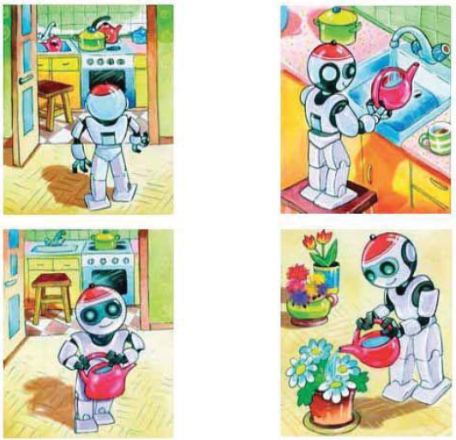

Slide 4
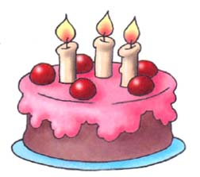
План действий называется...
Алгоритмы встречаются нам повсюду, например:
6 | 3 | 1 | 5 | 2 | 7 | 4 | 8
и | г | а | р | л | т | о | м
Приготовление торта – алгоритм:
Замесить тесто.
Раскатать коржи.
Выпечь коржи.
Дать коржам остыть.
Украсить торт.

Slide 5
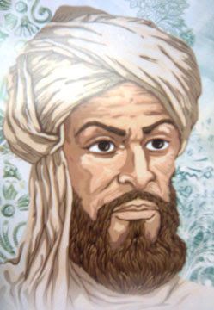
Слово «алгоритм» возникло из имени великого арабского математика 9 века Мухаммеда аль-Хорезми.
Он первый сформулировал правила сложения, вычитания, умножения и деления над десятичными числами.

Slide 6
Из чего состоит алгоритм?
4 | 3 | 6 | 5 | 7 | 2 | 1
а | м | д | н | а | о | к
начало
команда
команда
команда
конец

Slide 7
Чтобы сварить манную кашу, надо:
Нагреть молоко до кипения
Положить в кастрюлю сахар и соль
Всыпать в кастрюлю манную кашу
Налить молоко в кастрюлю
Помешивая, кипятить 10 минут

Slide 8
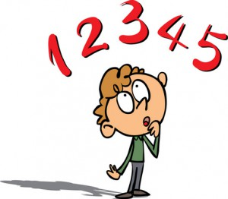
Алгоритм «Вычислитель»
Загадайте двухзначное число.
Вычтите из этого числа 7.
Увеличьте число в 2 раза.
Добавьте к результату 19.
Сообщите результат.

Slide 9
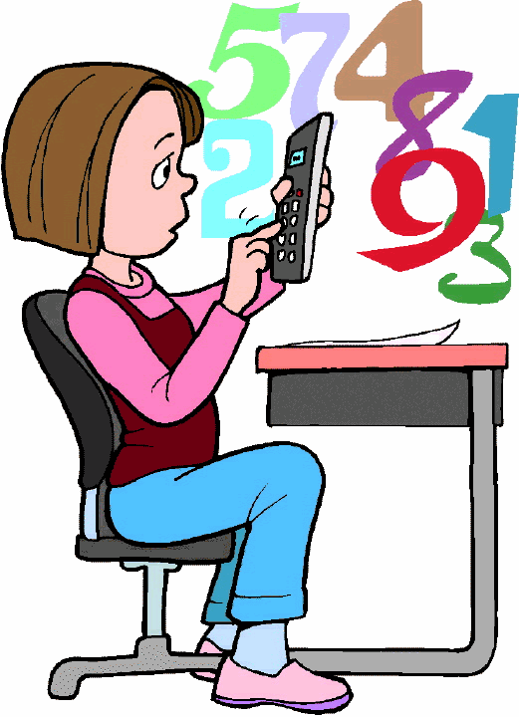
1. Загадайте двухзначное число.
3. Увеличьте число в 2 раза.
2. Вычтите из этого числа 7.
4. Добавьте к результату 19.
5. Сообщите результат.

Slide 11
Строгое исполнение действий алгоритма приведет к запланированному результату.

